Slide 2
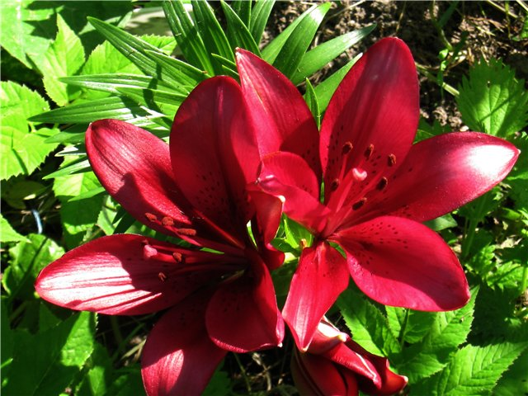
«Цветок»
Цветы, цветы.… Как много их,
И розовых, и голубых,
Как мотыльков на тонких стеблях,
Цветы, цветы.… Везде, везде
Мне улыбаются весь день,
Живую радугу колебля…
Г.К.Суворов.

Slide 3
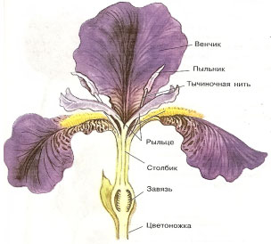
Что такое цветок?
Цветок – это видоизмененный укороченный побег, служащий для семенного размножения растений.

Slide 4
«З-Х-У»
Знаю | Хочу узнать | Узнал

Slide 5
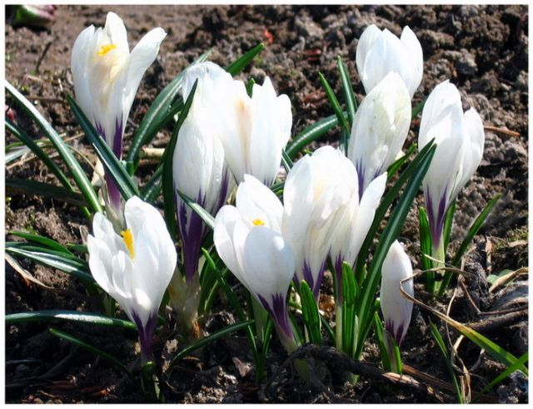
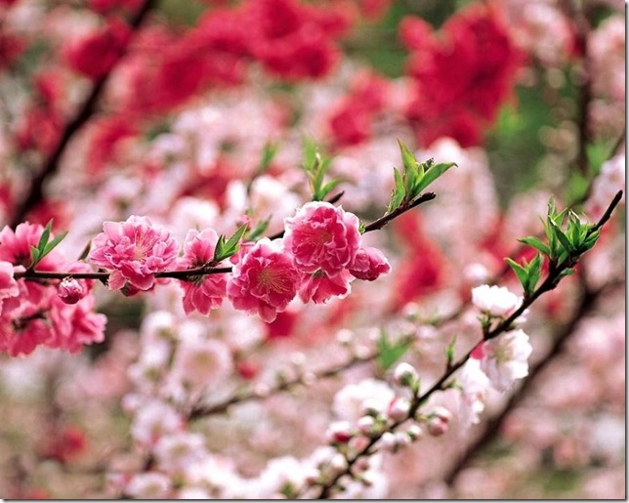
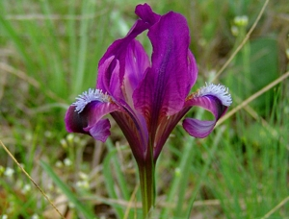
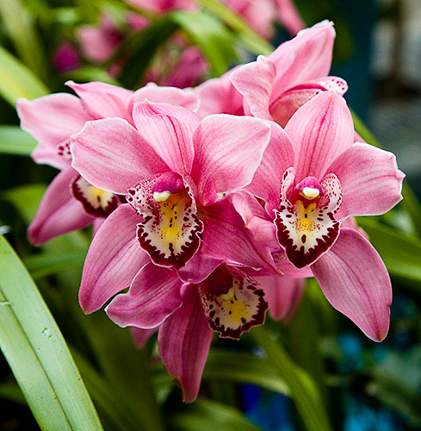
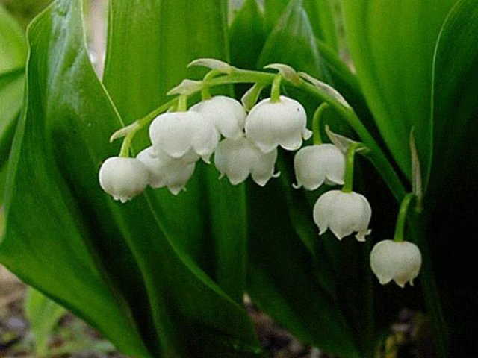
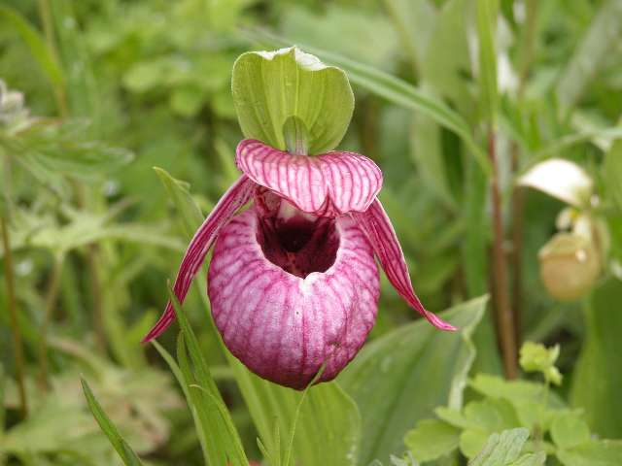
Разнообразие цветов

Slide 6
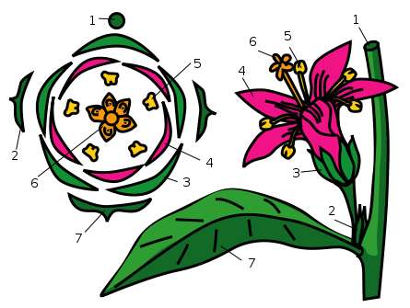
Строение цветка

Slide 7
Правильный цветок

Slide 8
Неправильный цветок

Slide 9
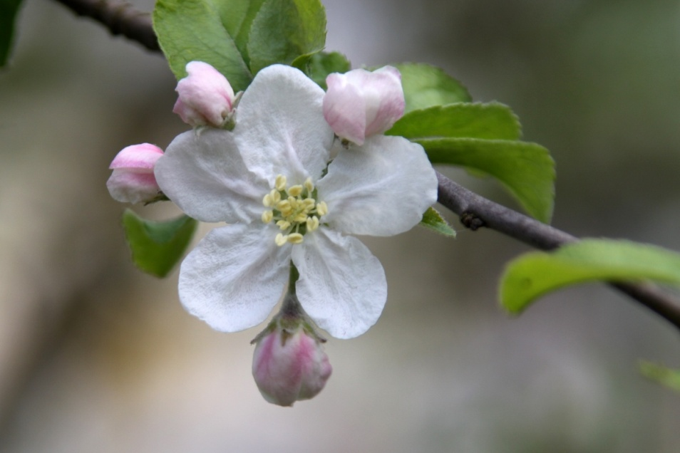
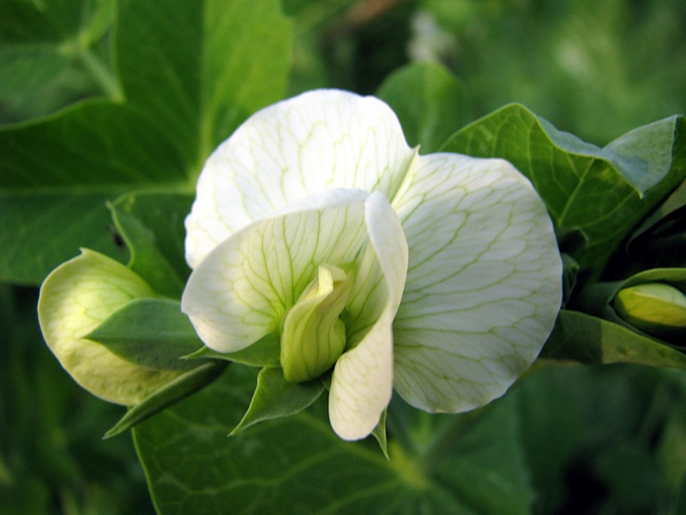
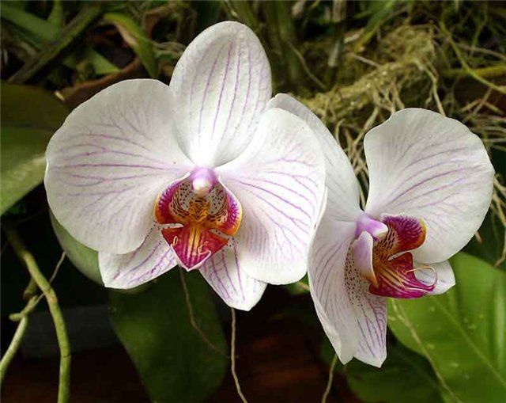
Нарцисс
Яблоня
Горох
Орхидея

Slide 11
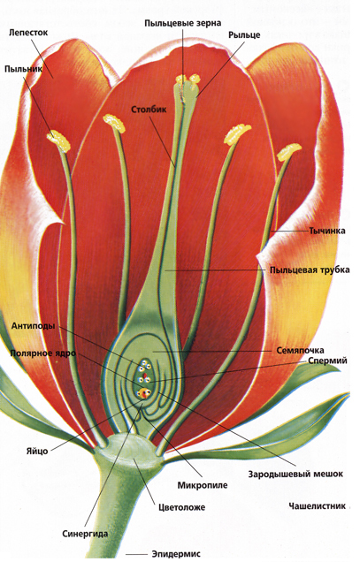

Slide 12
Продолжите предложение
Цветок это…..
Главные части цветка это………
Цветы бывают………..
Если бы не было цветов то……
Знания о цветке мне пригодятся в жизни……….

Slide 13
Синквейн
Первая строка. 1 слово – понятие или тема (существительное).
Вторая строка. 2 слова – описание этого понятия (прилагательные).
Третья строка. 3 слова – действия (глаголы).
Четвертая строка. Фраза или предложение, показывающее отношение к теме, суть явления.
Пятая строка. 1 слово – синоним, который повторяет суть темы, явления.

Slide 14
«ЗХУ»
Знаю | Хочу узнать | Узнал

Slide 15
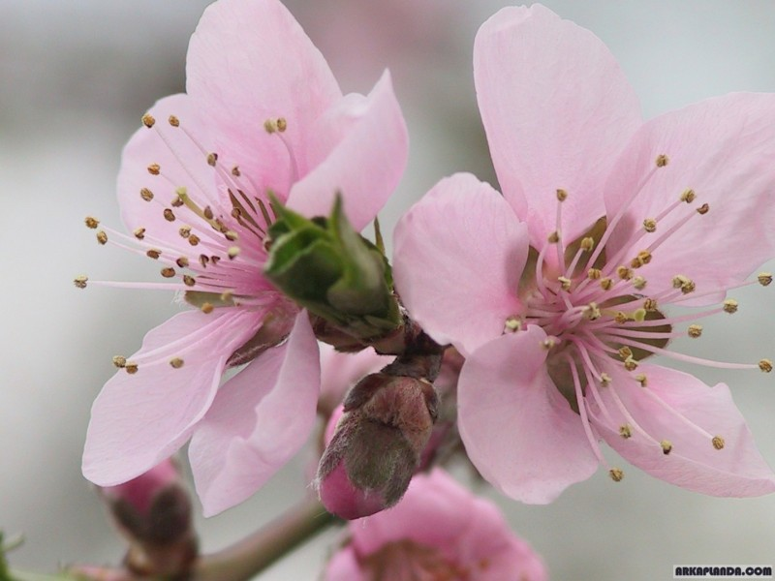
Домашнее задание:
§28,
творческое задание: составить кроссворд на тему «цветок» или подготовить сообщение на тему «удивительные цветы».

